Slide 1


دانلودفایل پاورپوینت
پایه:نهم
درس کاروفناوری
رشدوپایش کودک
صفحه 129تا 140
فصل دهم
کلاس های شادوخلاق
ویژه معلمان خلاق ،دانش آموزان یادگیرنده
کلاس های هوشمند مدارس یادگیرنده
ویژه امتحانات خرداد مرداد وشهریور
وآزمونهای مدارس نمونه دولتی
تیز هوشان
تعداد صفحات:10

Slide 2
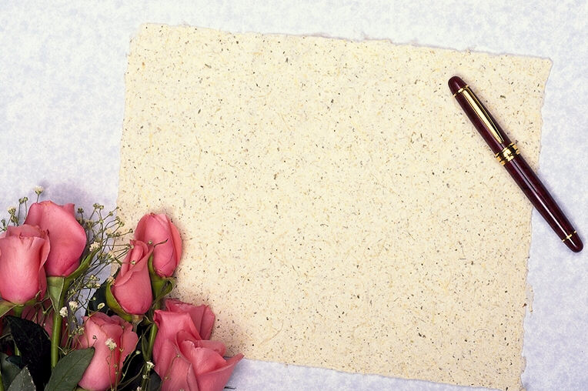
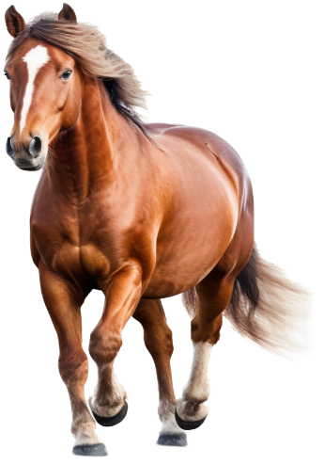
کلاس های هوشمند
معلمان خلاق
دانش آموزان یادگیرنده

Slide 3
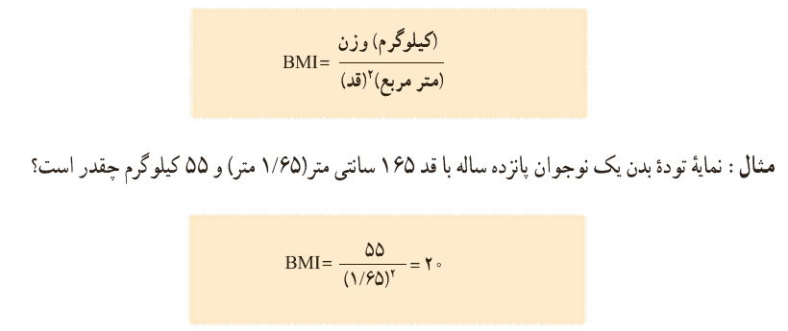
نمایه ی توده ی بدن
نمایه ای است که از تقسیم وزن برحسب کیلوگرم به مجذور قد برحسب متر بدست می آید این نمایه ترکیب قد،وزن وسن رابرای کودک در یک معیار نشان می دهد:

Slide 4
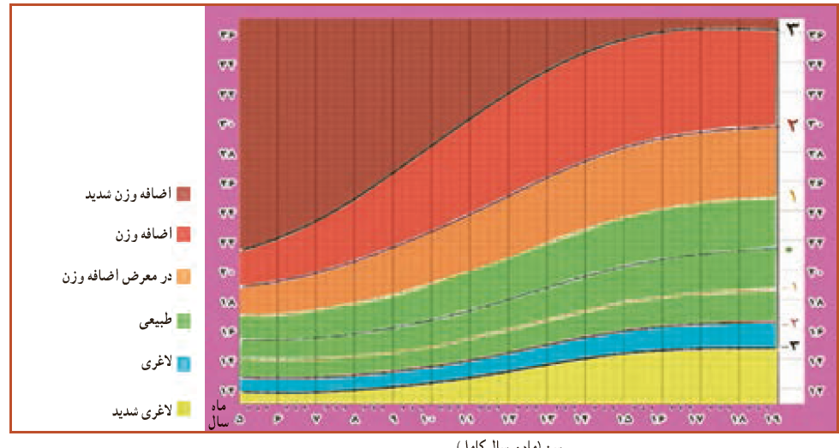
نمودارBMIبرای سن-ویژه دختران۵تا۱۹سال

Slide 5
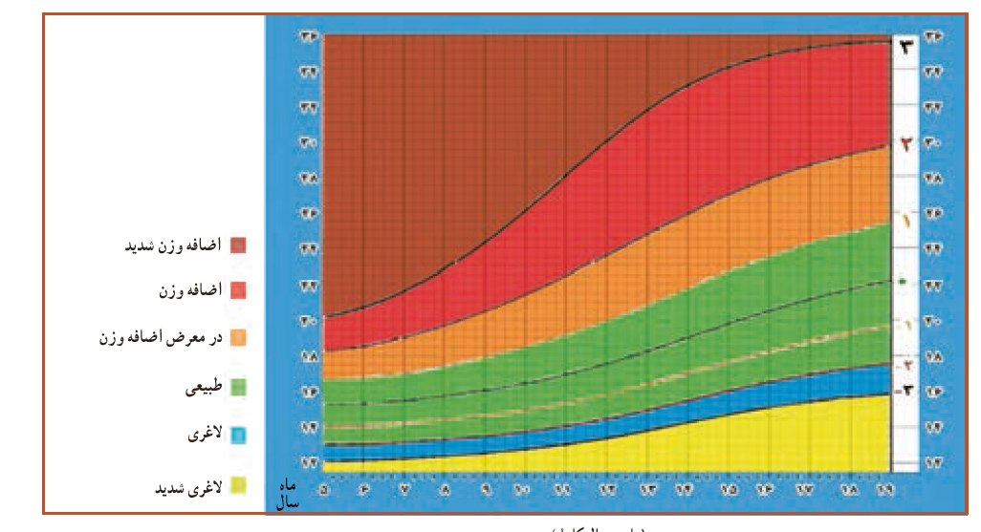
نمودارBMIبرای سن-ویژه پسران۵تا۱۹سال

Slide 6
وزن و شرایط بدنی مطلوب
  وزن مطلوب ومناسب وزنی هست که به فرد کمک میکند تا سلامت خودرا حفظ کند.مهمترین عواملی که در تعیین وزن مطلوب نقش دارند عبارتند از:سن،قد،جنس،میزان سوخت وساز پایه ی بدن ومیزان فعالیت بدنی
سوخت وساز پایه ی بدن:میزان کالرهایی هست که بدن درحالت استراحت می سوزاند.

Slide 7
اضافه وزن یا چاقی
چاقی یکی از ۱۰عامل مهم خطر سلامت عمومی در جهان هست،عاملی که اغلب مرگ وناتوانی ایجاد میکند.در کودکان ونوجوانان اضافه وزن وچاقی به دلایل زیر سلامت آنهارا در معرض خطر قرار می دهد:
تاثیر بر روند ورشد بلوغ جنسی
سلامت جسمی
سلامت روان

Slide 8
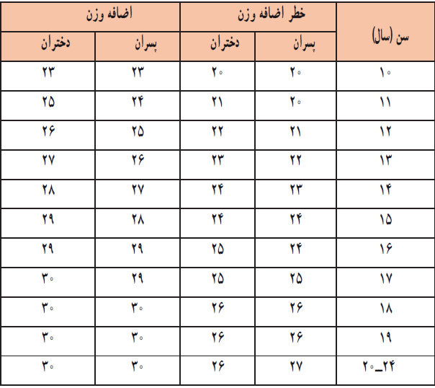
مقادیر نمایه توده بدن برای تشخیص«در معرض خطر اضافه وزن» یادارای«اضافه وزن» برای سنین ۱۰ تا ۲۴ در دختران وپسران

Slide 9
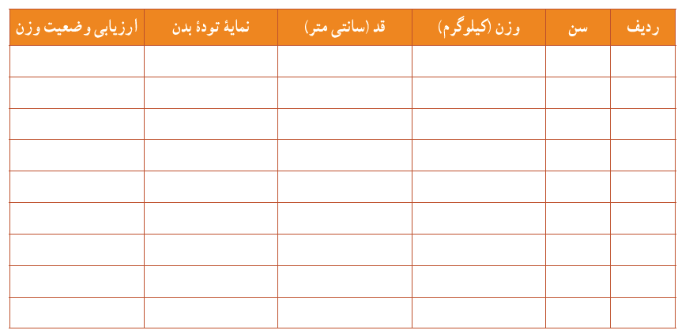
تکلیف
دانش آموزان عزیزBMIخود و۱۰ نفر از همکلاسی های خودرا محاسبه نمایید وجدول زیر را پرکنید

Slide 10


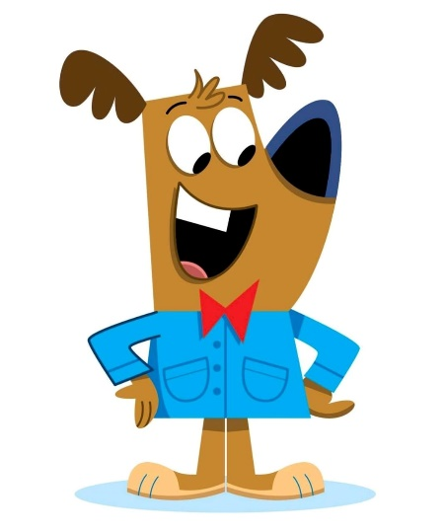
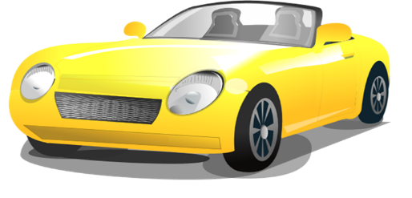
پایان

